Slide 1

Výzkum pro regiony
26. dubna 2017
Praha

Slide 2

Výzkum pro regiony
Přehled výzkumu za MMR
Iniciace námětů výzkumných potřeb - BETA2
Certifikace metodik
Výzkumu v praxi (BETA/OMEGA/ÉTA)

Slide 3
Ministerstvo pro místní rozvoj
regionální politika
cestovních ruch
bytová politika
územní plánování a stavební řád
veřejné investování - veřejné zakázky
koordinace evropských fondů

Slide 4
ODBOR REGIONÁLNÍ POLITIKY MMR
Zákon č. 248/2000 Sb. - podpora regionálního rozvoje
Strategie regionální rozvoje ČR (2014 – 2020; 2021+)
Národní dotační programy (venkov, živly)
Integrované nástroje - MAS - města
Politika rozvoje měst
Podpora rozvoje obcí a mikroregionů - www.obcepro.cz
Výzkum, vývoj a inovace
Soutěže Vesnice roku - Historické město roku
Informace o regionech - www.risy.cz

Slide 5
Dotace do území – územní dimenze
Podpora obnovy a rozvoje venkova
Podpora cestovního ruchu
Podpora bydlení
  Podpora územně plánovacích činností obcí
  Nestátní neziskové organizace
  Integrovaný operační regionální program - IROP
  OP Zaměstnanost
  OP Životní prostředí
  Integrované nástroje (průmět nástrojů OP do území)

Slide 6
Dotace – regionální rozvoj 2015- 2017
Rok | Podpořených akcí | mil. Kč
2015 | 747 | 253
2016 | 998 | 591
2017 | 1 309 | 820
Celkem | 3 054 | 1 664

Slide 7
Certifikované metodiky MMR
Certifikace
http://www.mmr.cz/cs/Regionalni-politika-a-cestovni-ruch/Podpora-regionu/Certifikace-vysledku-vyzkumu,-vyvoje-a-inovaci

Slide 8
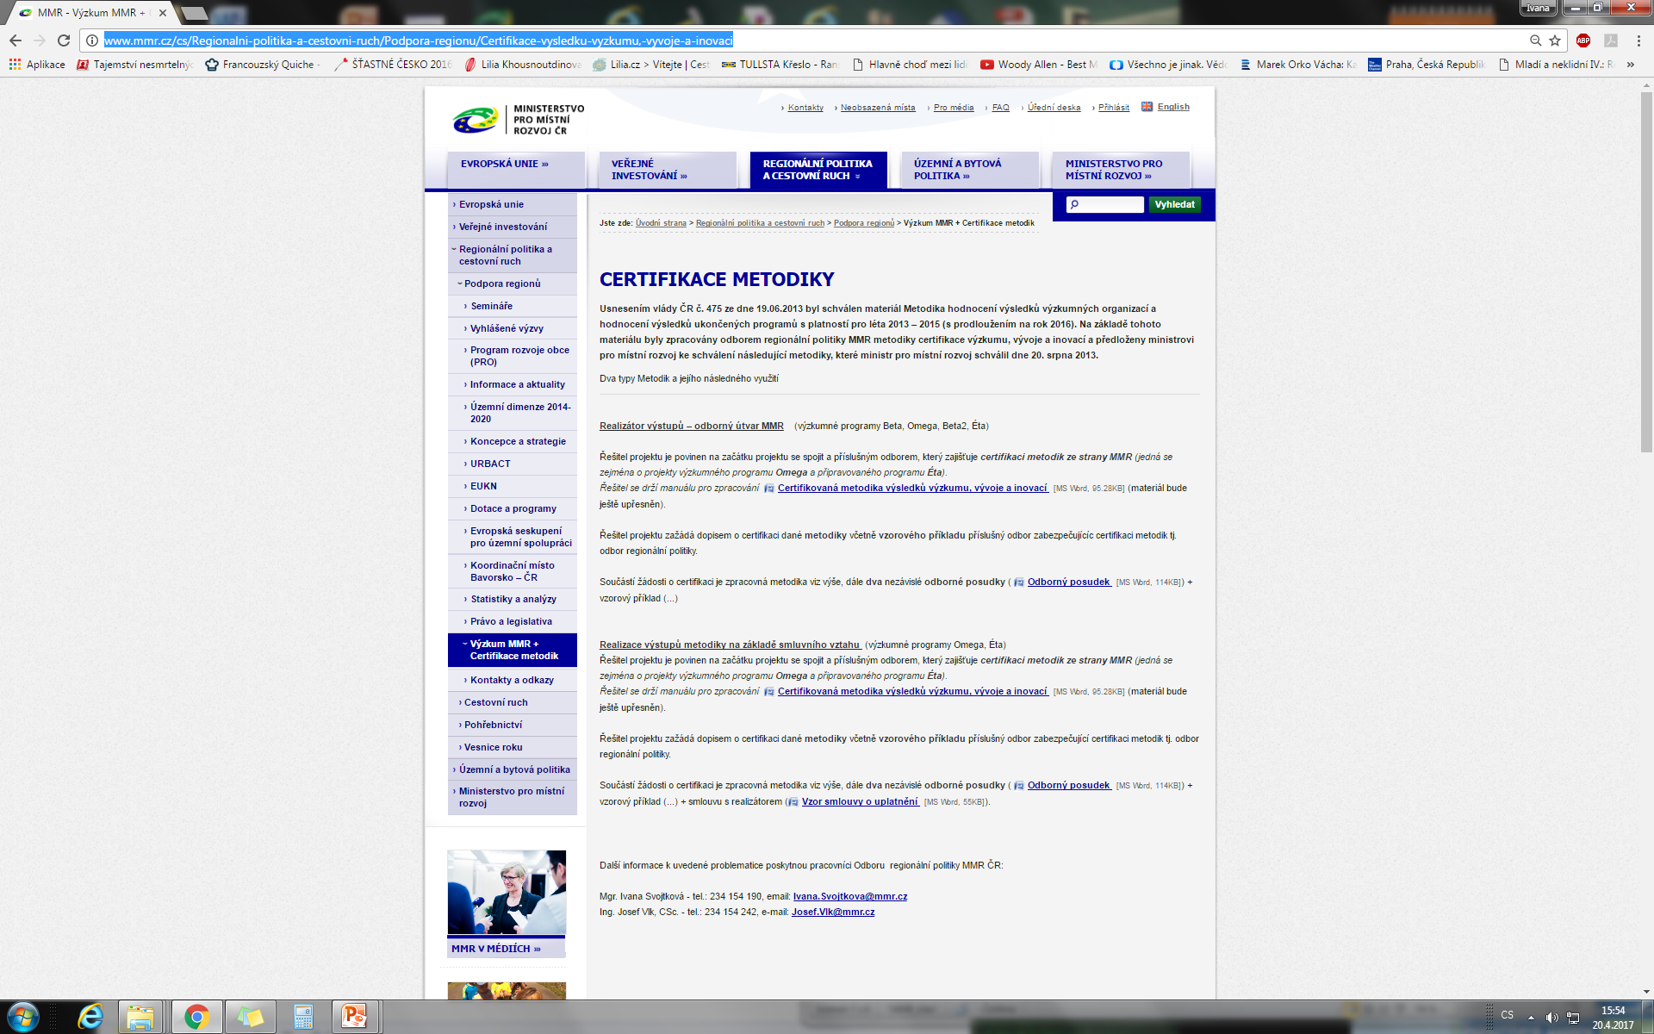
Web MMR o výzkumu

Slide 9
Přehled certifikace metodik
Výzkumný program BETA (2013 – 2016)
Počet schválených certifikací 12
Výzkumný program OMEGA (2013 – 2016)
Počet schválených certifikací 16

Slide 10
BETA 2 a MMR
Prioritní oblasti výzkumu
Výzkum a vývoj v oblastech regionální politiky, cestovního ruchu, územního plánování a politiky bydlení
Výzkum a vývoj, který povede k efektivnější návaznosti na EU legislativu v rámci Národního orgánu pro koordinaci (NOK)

Slide 11
Děkujeme za pozornost
Praha
Duben 2017

